Slide 1

Datenportale des Rote-Liste-Zentrums

Slide 2
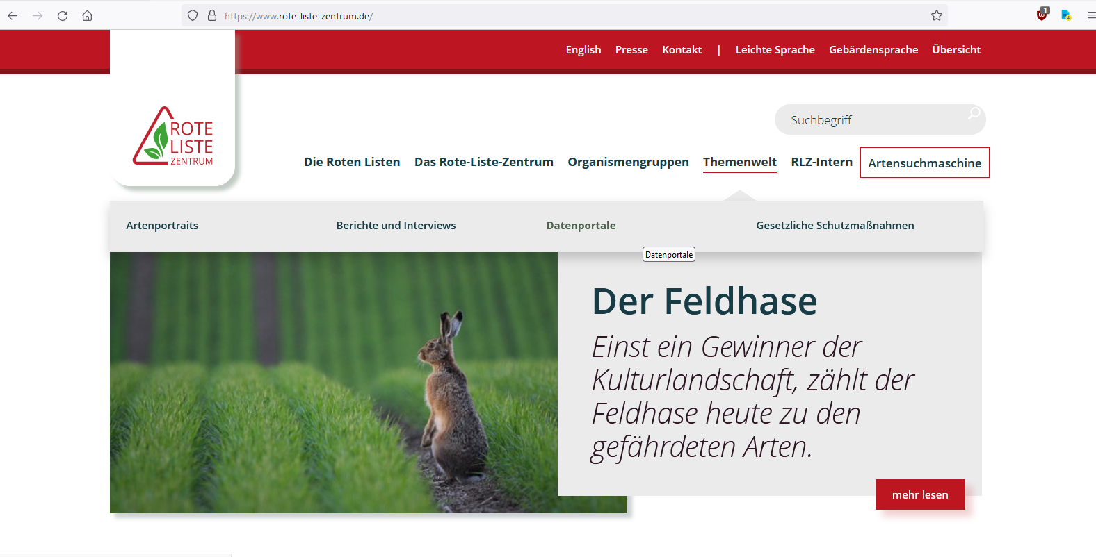

Slide 3
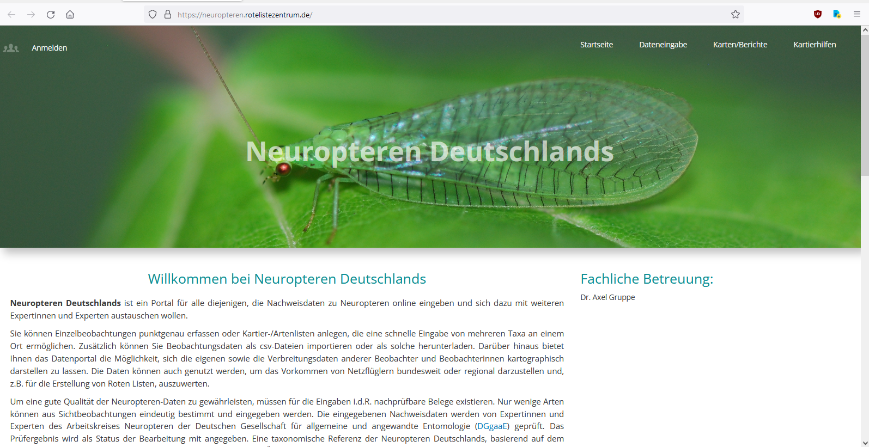

Slide 4

Datenportale
Das Rote-Liste-Zentrum
Datenportale im Wirkbetrieb
Neuropteren
Moose
Mollusken
Datenportale in Vorbereitung
Flechten
Algen
Fliegen
Pilze

Slide 5
Datenportale
Das Rote-Liste-Zentrum
Kooperationsvereinbarungen
Mit Deutscher Malakozoologischer Gesellschaft (DMG; Mollusken)
Mit Bryologisch-lichenologischer Arbeitsgemeinschaft für Mitteleuropa (BLAM; Moose, Flechten)

Slide 6
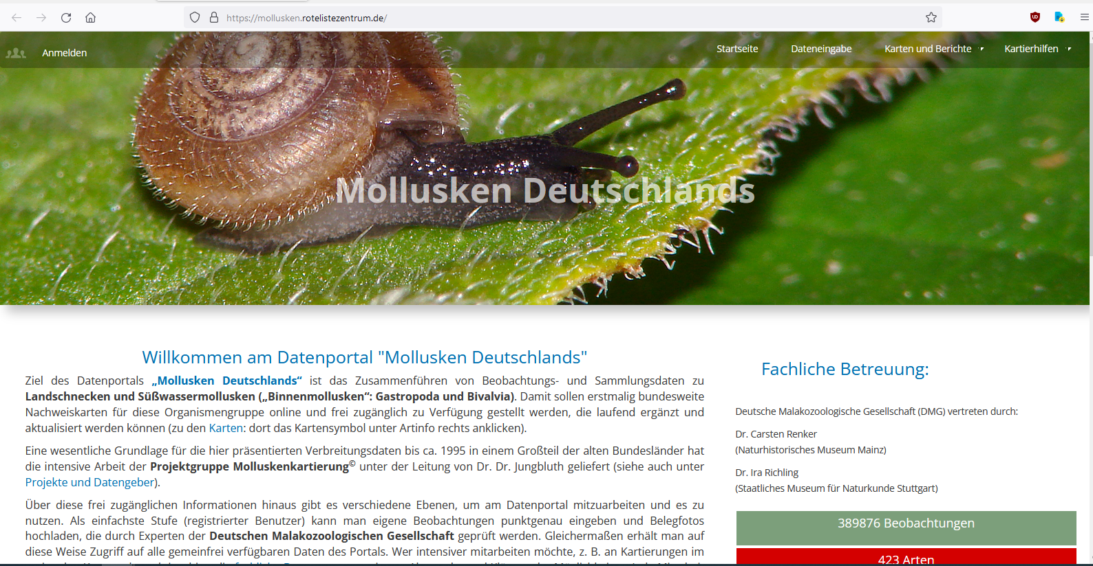

Slide 7
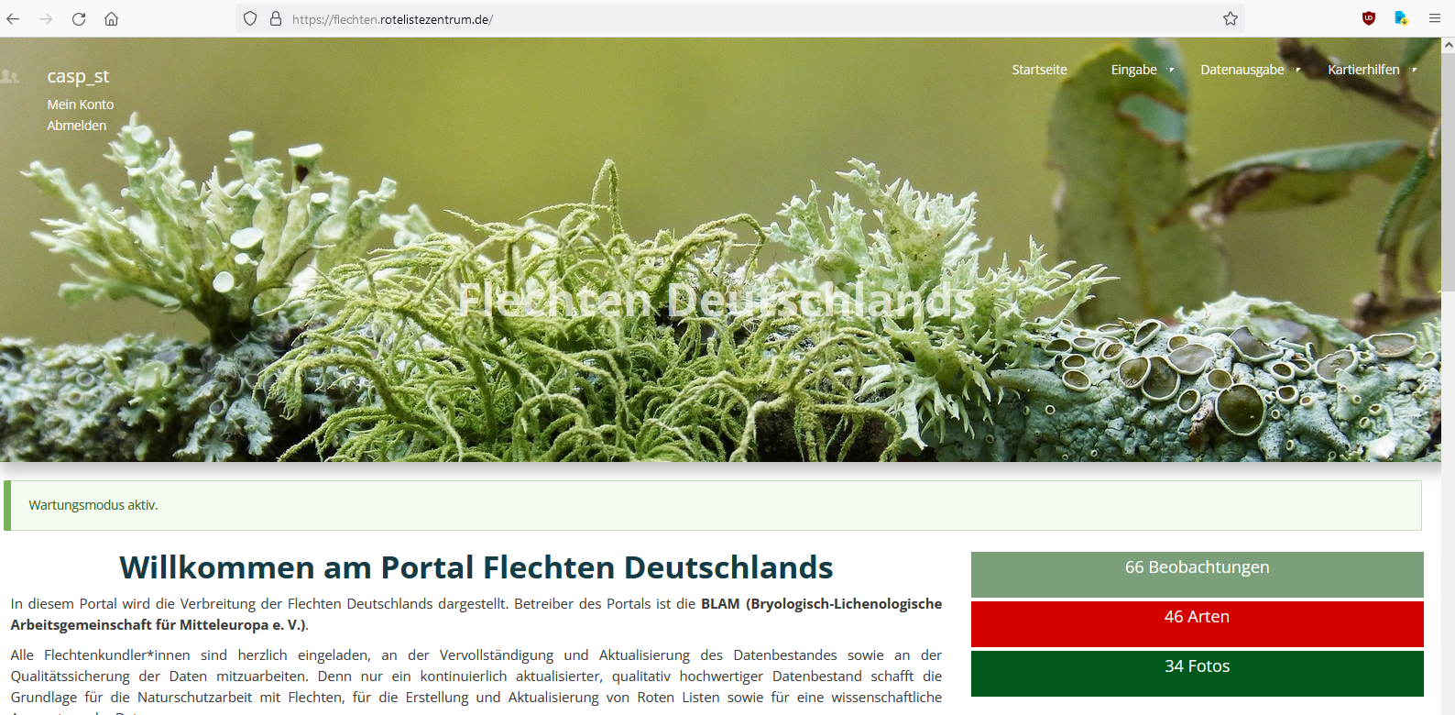

Slide 8
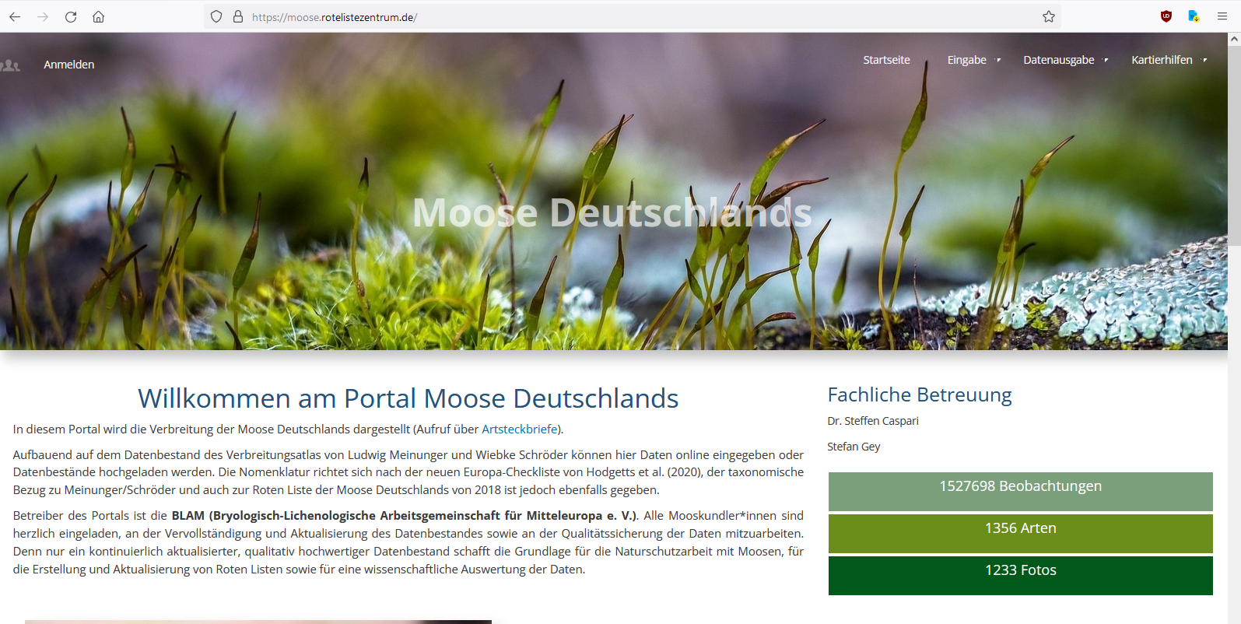

Slide 9
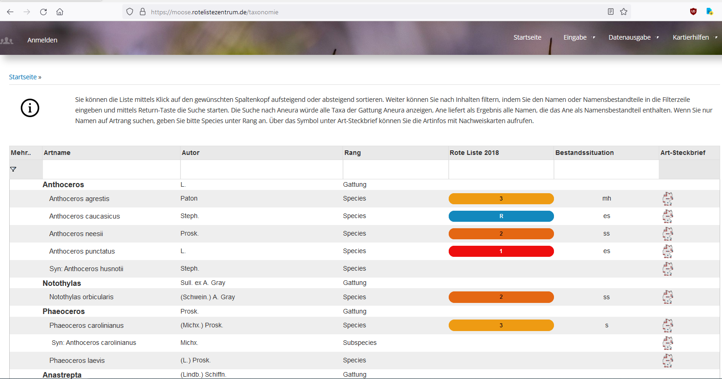

Slide 10
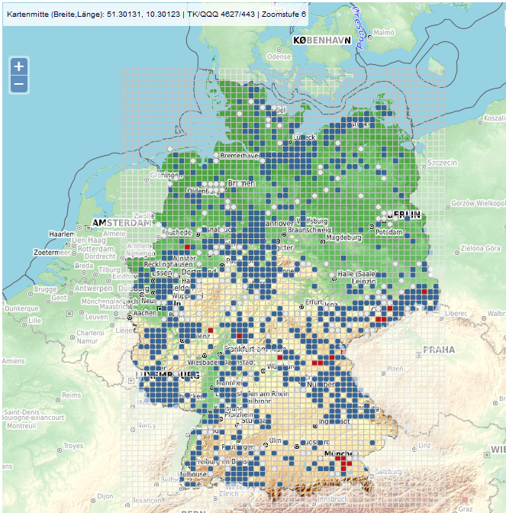
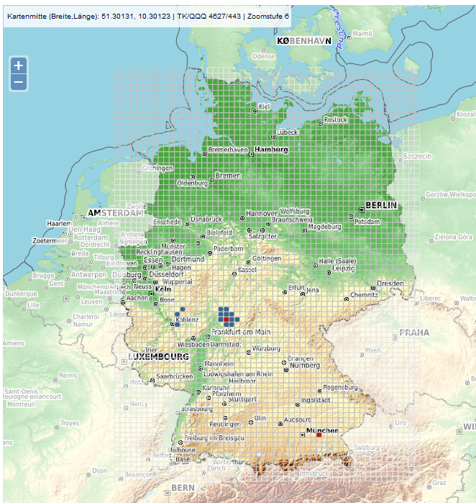

Slide 11
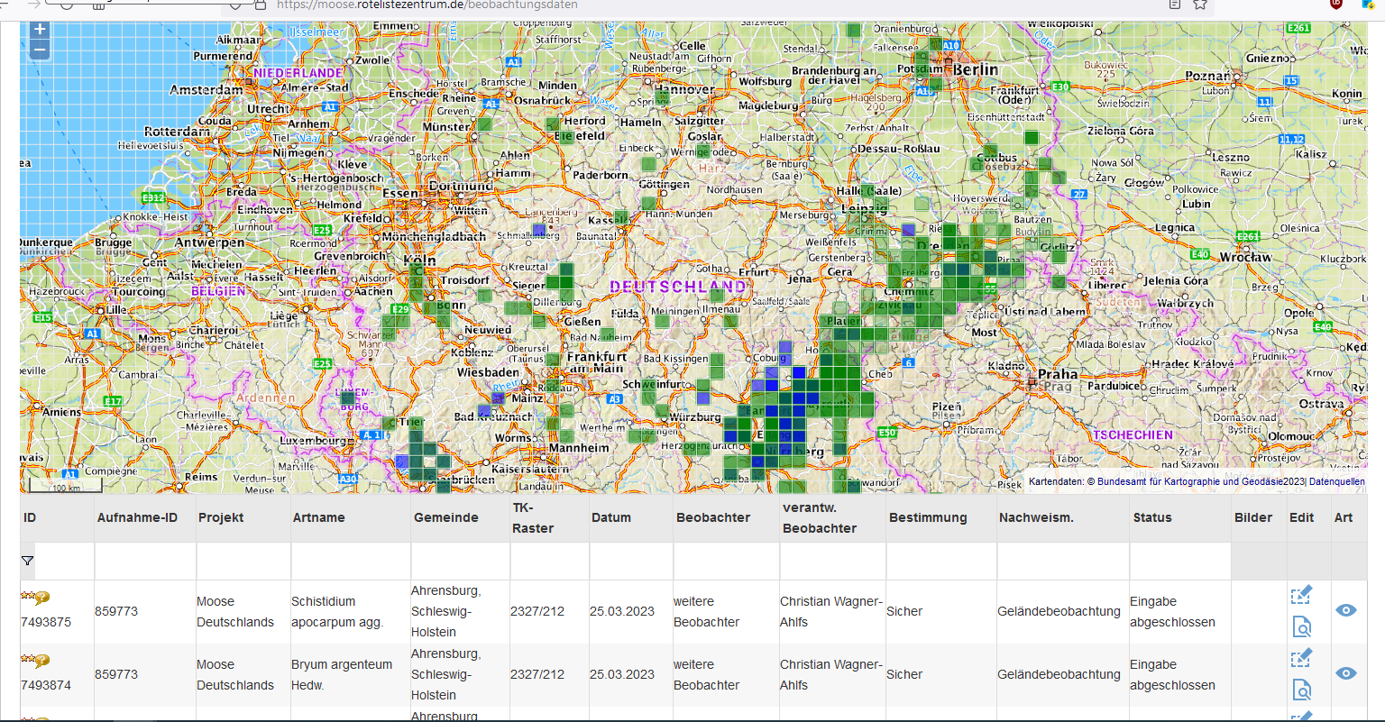

Slide 12
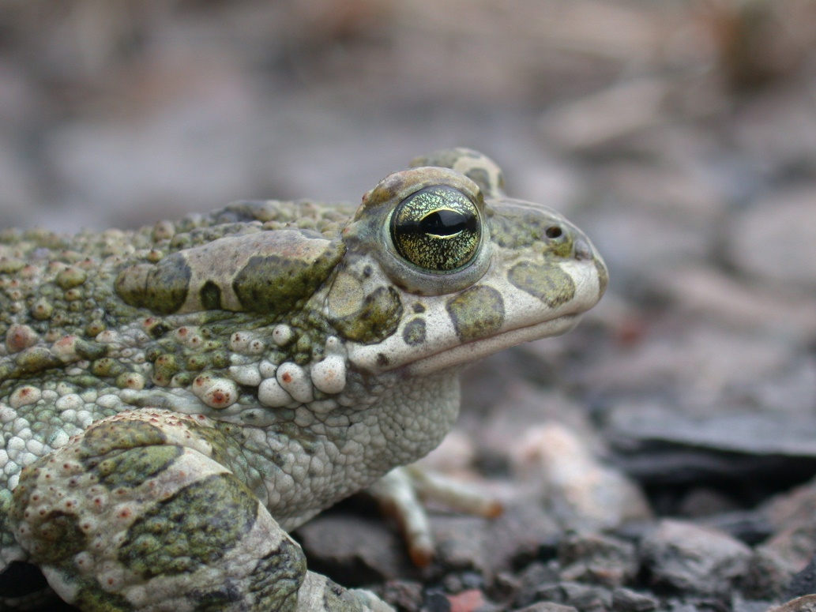
Das Rote-Liste-Zentrum
Vielen Dank!
Fragen?

